Slide 1

기계학습 텀프로젝트 5번
소프트웨어학과
18011660 김영재

Slide 2
텀프로젝트 #5
- 비디오를 이용한 행동 분류
프로젝트의 목적
본 프로젝트를 통해 3D 비디오 데이터를 Handcrafted Feature로 기술하는 법을 알 수 있다.
Handcrafted Feature : 전문가에 의해 고안된 아이디어를 바탕으로 직접 설계된 특징

Slide 3
텀프로젝트 #5
- 비디오를 이용한 행동 분류
Empty Module #1
- DenseSIFT 처리
목표
비디오 내의 프레임에서 특징점을 DenseSIFT로 추출한다.

Slide 4
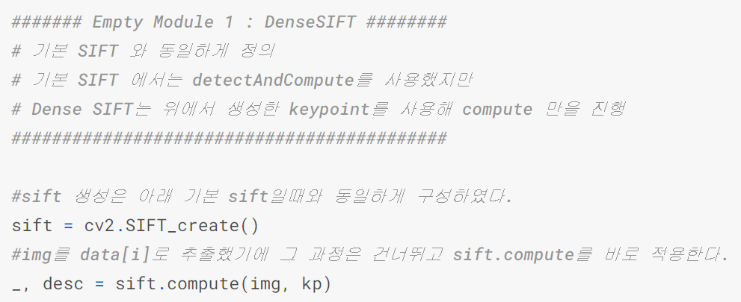
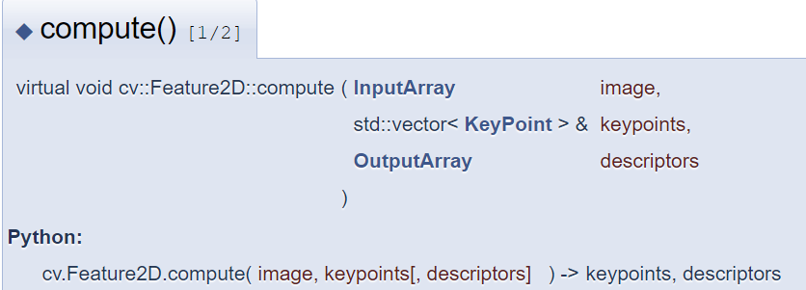
텀프로젝트 #5
- 비디오를 이용한 행동 분류
Empty Module #1
- DenseSIFT 처리
일단 sift 생성은 기본 sift와 동일하게 정의하기에 cv2.SIFT_create로 생성해준 후 compute를 진행해주면 된다.
Compute 함수를 보니, img와 keypoints를 받아 keypoints와 descriptors를 반환하기에 _, desc에 값이 저장되고 desc가
사용될 수 있도록 했다.

Slide 5
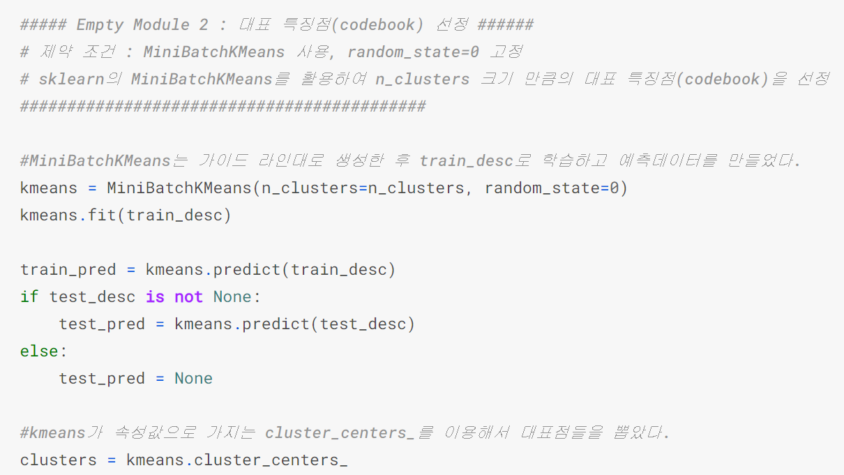
텀프로젝트 #5
- 비디오를 이용한 행동 분류
Empty Module #2
- 대표 특징점 선정
MiniBatchKmeans함수를 매뉴얼대로
사용하고 train_desc로 학습한 뒤
예측값을 출력했다.
이때 대표점을 반환시켜주어야 하기에
Kmeans의 cluster_centers를 뽑아주었다.

Slide 6
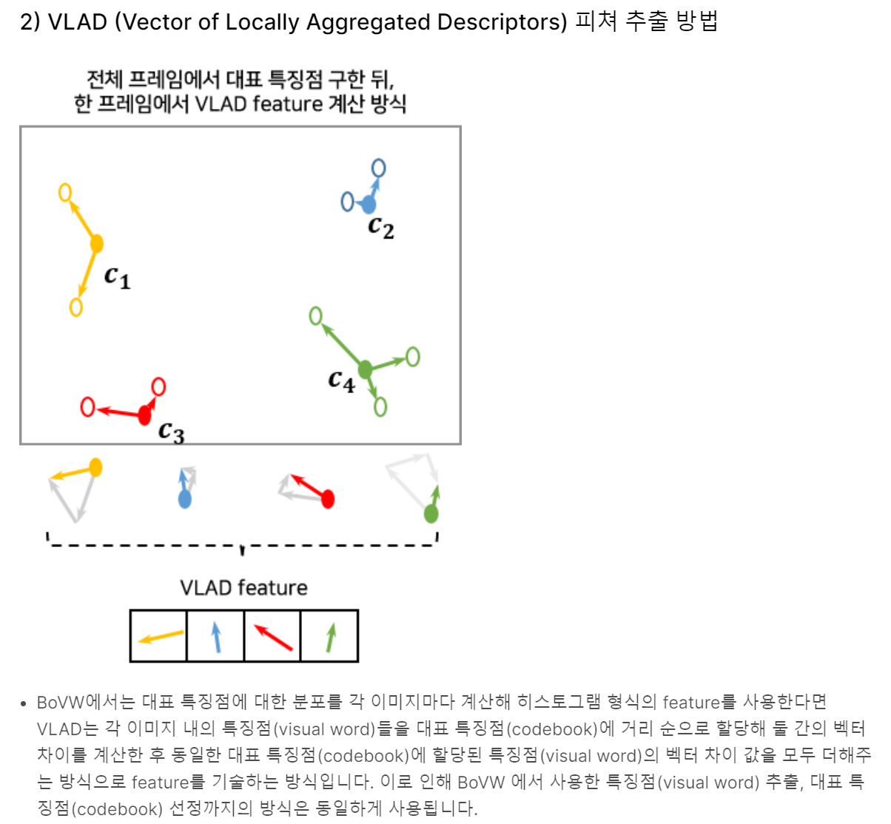
텀프로젝트 #5
- 비디오를 이용한 행동 분류
Empty Module #3
- VLAD 구현
Overview를 참고해보면, VLAD 방식은 각 대표 특징점들에 할당된 특징점들을 그 대표 특징점으로 빼준 벡터의 총합을 구하는 방식으로 진행된다.

Slide 7
텀프로젝트 #5
- 비디오를 이용한 행동 분류
Empty Module #3
- VLAD 구현
X[alloc == i]를 하게 되면, 대표 특징점들의 위치를 담고 있는 alloc에서 i와 같은, 즉 각 대표 특징점에 할당된 X의 값들을 추출하여 볼 수 있게 된다.
이렇게 추출된 특징점들에서 centers[i] 즉 해당 특징점들의 대표 특징점 벡터를 빼준 값들의 합을 구해서 V[i]에 저장하였다.

Slide 8
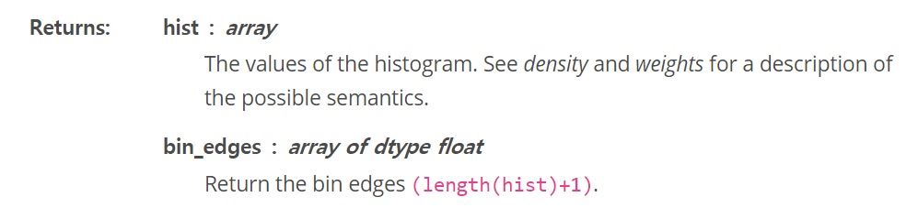
텀프로젝트 #5
- 비디오를 이용한 행동 분류
Empty Module #4
- BoW 구현
BoW 함수는 추출된 특징점이 대표 특징점으로 할당된 alloc의 histogram을 계산하라고 되어있다.
np.histogram 함수와 11주차의 BoW 코드를 참고하여 위치 정보인 alloc 과 대표 특징점 개수인 n_cluster를 이용하여 히스토그램을 만들어 반환했다.

Slide 9

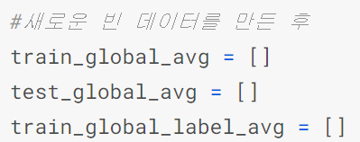
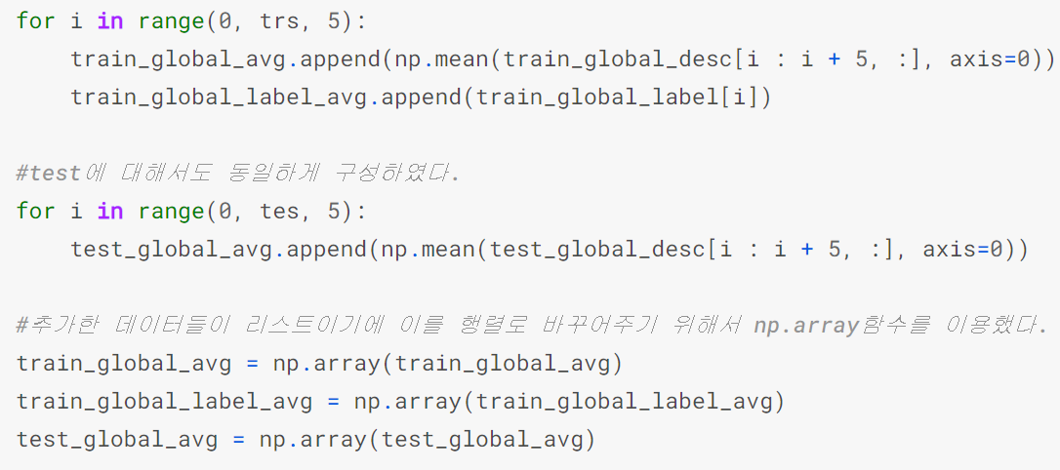
텀프로젝트 #5
- 비디오를 이용한 행동 분류
Empty Module #5
- Average 방식 모델 검증
train_global_id를 찍어보면, 각 값이 0부터 2019가 5개씩 분포되어 있는것을 확인할 수 있다. 이를 통해서 같은 비디오에 대한 이미지 특징들이 5개씩 있다는것을 확인할 수 있다.
왼쪽과 같이 전체에 대한 개수를 구해준 후 5개씩 뛰어 세면서 5개에 대한 값을 평균내어 더해주었다.
라벨값도 대응시켜 주었다.

Slide 10
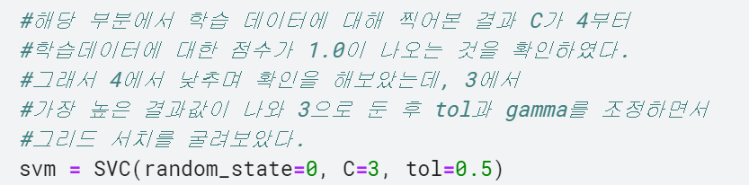
텀프로젝트 #5
- 비디오를 이용한 행동 분류
Empty Module #5
- Average 방식 모델 검증
Train_test_split을 통해 학습, 테스트 데이터 사이의 관계를 살펴보았다.
C값이 4가 넘어갈 경우 학습데이터에 대해서 1.0이라는 과적합으로 의심되는 결과가 나왔다.
C를 3으로 둔 후 GridSearch를 이용해서 gamma와 tol값을 찾아보았고 gamma는 값의 조정에 따라 결과에 큰 차이를 보이지 않은 반면 tol은 0.5에서 성능이 가장 높게 나오는것을 확인했다.

Slide 11
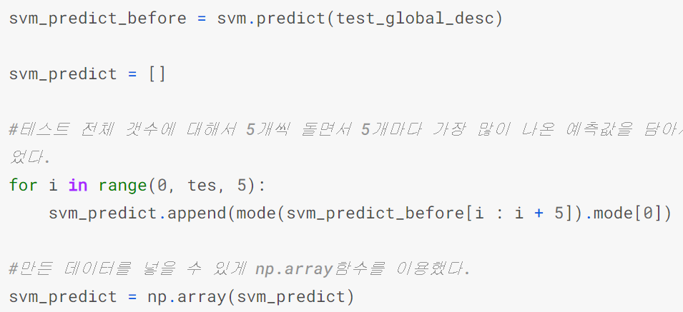
텀프로젝트 #5
- 비디오를 이용한 행동 분류
Empty Module #6
- Mode 방식 모델 검증
앞서 데이터의 분포는 파악했기에 이번에는 학습을 진행한 후
나온 결과값을 5개씩 보면서 mode 함수를 이용해 결과를 새로이 저장한 후
모델을 검증해보았다.
이때 점수가 average에 비해 낮게 나오게 되어 추가적인 파라미터 조절은 진행하지 않았다.

Slide 12
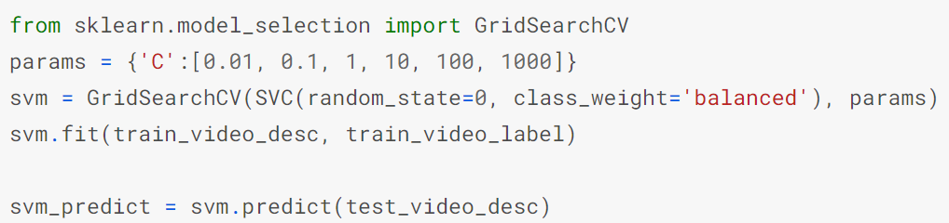
텀프로젝트 #5
- 비디오를 이용한 행동 분류
Empty Module #7
- 이전 이미지 feature를 기반으로 기술방식을 한번더 적용한 방식
이번에는 각각에 대한 데이터 개수가 정확히 맞아 떨어지게 되어
바로 학습을 진행하게 되었다.
이 경우도 마찬가지로 average에 대해 성능이 떨어지게 되어 추가적인 파라미터 조정은 하지 않았다.

Slide 13
텀프로젝트 #5
- 비디오를 이용한 행동 분류
결론
사용한 방식 | 성능
Average(+ 파라미터 조정) | 0.31485
Mode | 0.27326
이전 feature기반 적용 방식 | 0.08514

